Slide 1


基于脑磁图的信号处理及脑疾病辅助诊断应用
小组成员：刘晰月、寇家辉、黄家祺、马楒程、盛彦杰
指导老师：叶辰飞

Slide 2
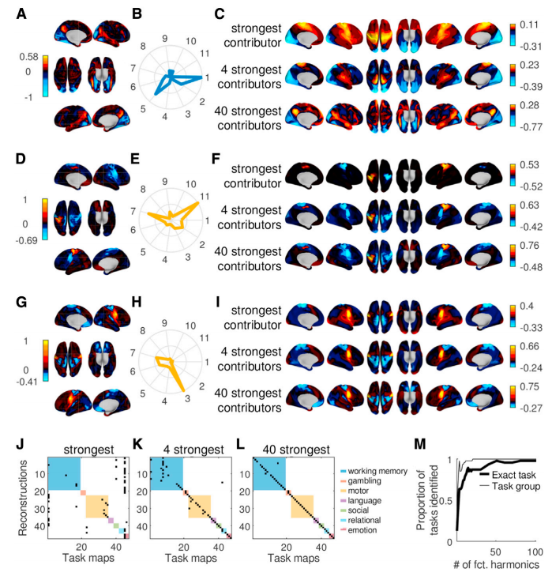
目 录
立项背景与临床痛点
研究目标与创新思路
数据与预处理体系
关键算法与成果验证
成果总结与展望

Slide 3
01
立项背景与临床痛点

Slide 4
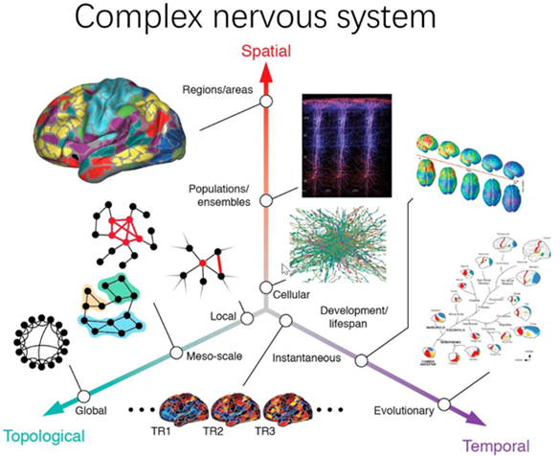
帕金森病诊断困境
神经元大量死亡
当 50%-60% 的黑质纹状体神经元死亡， 80% 的多巴胺耗尽时，症状才显现。
帕金森病（Parkinson’s disease, PD）是仅次于阿尔兹海默症(Alzheimer’s disease)的世界第二大常见的神经退行性疾病，在生物学上其黑质纹状体细胞的进行性损失和细胞内路易斯小体的聚集是该疾病的主要病理。其诊断时机直接决定患者生活质量。然而，现有诊断手段存在根本性缺陷。
专家诊断局限
即使专家首诊准确率也仅 79.6% ，误诊率高达 15% 。
错过最佳窗口
确诊时多已错过最佳神经保护治疗时机，亟需亚临床期诊断工具。

Slide 5
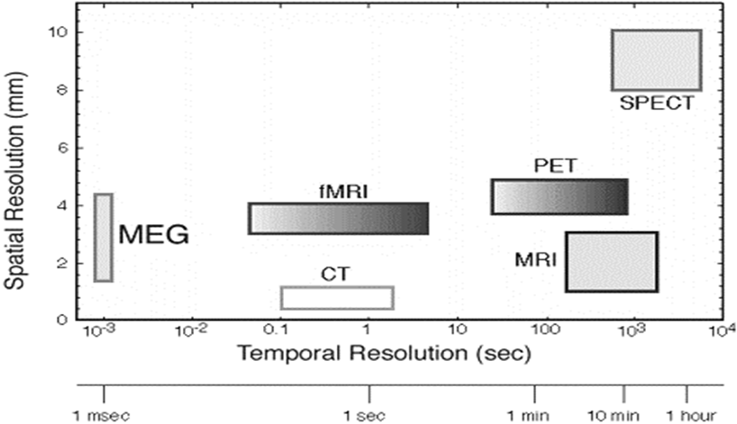
脑磁图(Magnetoencephalography，MEG)
MEG可以精确地对脑内活动神经元进行实时定位，且信号不受头皮软组织、颅骨等人体组织阻抗的影响。MEG同时具有毫米级的空间分辨率和毫秒级的时间分辨率，为捕捉PD早期微观异常提供了独特窗口。
毫秒级时间分辨率: 实时捕捉大脑动态，精准定位活动源头。
毫米级空间分辨率: 精确区分脑区活动，构建精细功能图谱。
无创无辐射: 无需注射造影剂，对人体安全友好。

Slide 6
02
研究目标与创新思路

Slide 7
项目目标：
构建基于MEG数据计算加权排列熵的帕金森病辅助诊断研究
基于MEG技术，引入加权排列熵（WPE）这一创新指标，旨在通过整合MEG信号处理与机器学习，利用MEG数据识别异常的大脑模式，对MEG辅助诊断帕金森症的应用进行探究，以期最终实现帕金森病的早期、精准、个体化诊断。
建立数据流程
提取稳健特征
训练智能模型
构建大规模MEG数据标准化预处理体系。
创新性地应用 加权排列熵(WPE) 刻画脑功能复杂度。
开发高精度、可解释的机器学习诊断模型。

Slide 8
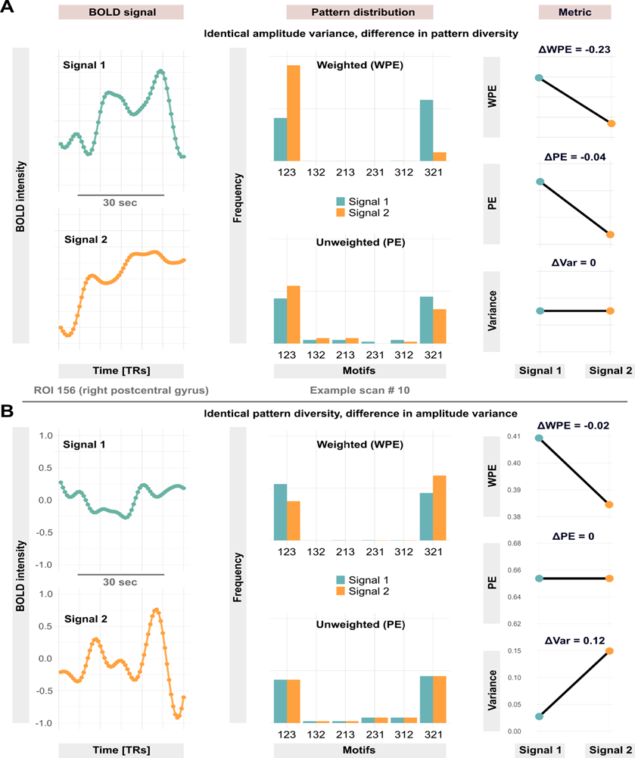
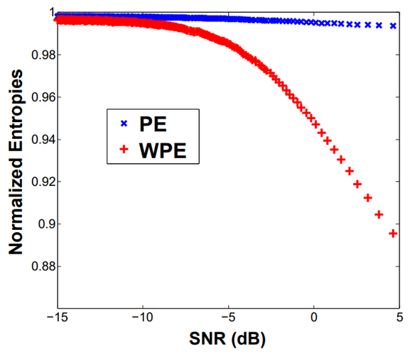
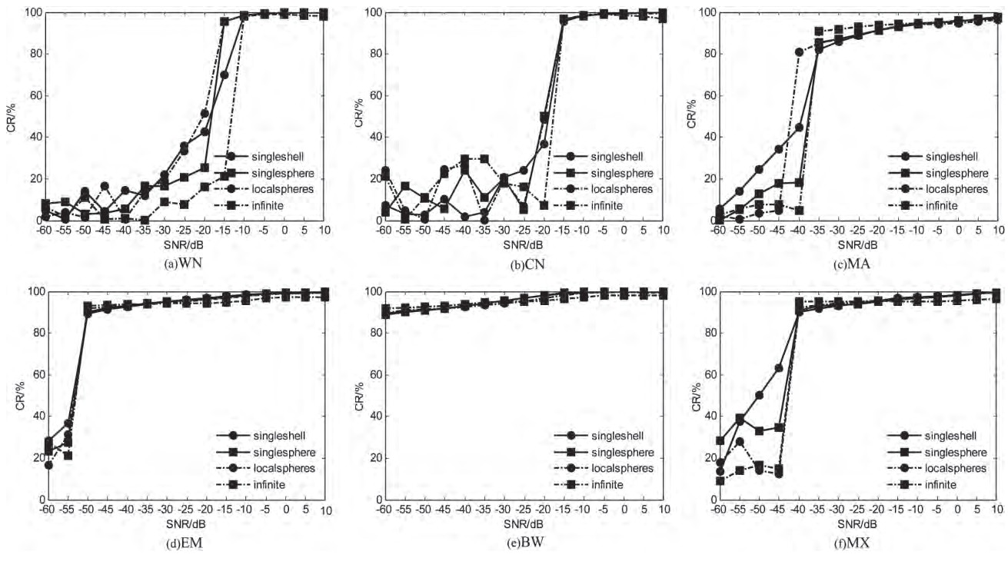
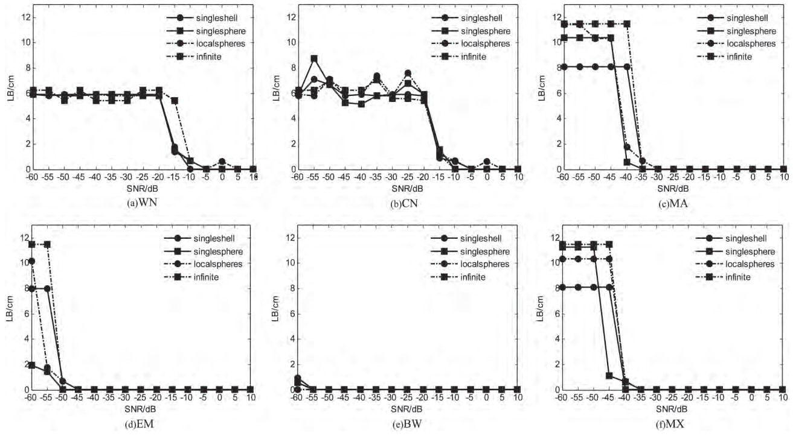
两大创新点
创新一：引入加权排列熵 (WPE)
将主要用于fMRI数据分析的加权排列熵（WPE）迁移应用于MEG信号分析。相较于传统MEG研究指标（如功率谱、幅度耦合）和基础的排列熵（PE），WPE通过纳入振幅信息对序数模式进行加权计算，显著提升了对神经信号动态复杂度的量化能力。
创新二：自适应头模型溯源建模方案
在脑磁图源定位这一关键环节，针对所使用的OMEGA公共数据集中部分被试头部数字化点位不足的具体技术难题，研究提出了构建虚拟头部参考点的自适应补偿策略，通过计算有效点的空间均值来稳定头部坐标系，在逆向求解环节，采用波束形成器这一空间滤波算法。

Slide 9
03
数据与预处理体系

Slide 10

OMEGA：全球最大开放MEG数据库
本项目依托OMEGA数据集，其多中心、大样本、高质量的特性，为模型的泛化性与鲁棒性奠定了坚实基础。
样本量巨大: 总计5100+例样本。
覆盖全面: 含正常、PD患者及环境噪声数据各1700+例。
代表性强: 覆盖多中心、多设备、多年龄段人群。

Slide 11
一站式自动化预处理管道
数据预处理部分是研究的重要基础，旨在将原始的、含有噪声的MEG信号转化为洁净、可靠的高质量数据，为后续的特征提取和模型训练奠定基础。此预处理集成方法均基于MNE-Python构建，确保数据质量与处理一致性。
坏道处理
频率滤波
伪影去除
降采样
智能检测与球面插值
0.2Hz高通 & 60Hz陷波
SSP技术去除心电眼电
降至100Hz，减少数据量
在数据采集过程中，部分传感器通道可能因损坏或信号不稳定而记录到不良数据。
针对不同来源和特性的噪声，研究采用了针对性的滤波策略
对于与神经信号频率重叠且无法用简单滤波器去除的伪影（如心电、眼电），该项目采用了信号空间投影（SSP）这一高级技术。
为平衡数据量和信息保留，最终将数据从原始采样率降采样至100Hz，并以 .fif格式保存。这既显著减少了后续计算的数据量和时间，又保证了足以分析神经活动的时间分辨率。

Slide 12
04
关键算法与成果验证

Slide 13
关键算法模块
在这一阶段的研究中，我们围绕“如何把最原始、最粗糙的脑磁图数据变成可靠、可解释、可直接用于建模的特征”这一核心问题，搭建了两大关键算法模块，并以此为跳板，逐步向“源空间特征映射”和“个体级分类模型”推进。
将高维、低信噪比的原始 MEG 信号转化为稳定、可解释、可直接输入模型的特征向量，用于早期帕金森病辅助诊断。
路径与进展
数据清洗（3400 例已闭环）
坏道检测：Maxwell 球谐扩展，检出率 >98%，球面插值补全。
伪影去除：ECG/EOG 双 SSP 投影，心跳与眨眼成分整块剔除。
噪声抑制：空房间三阶梯度协方差，50 Hz 谐波衰减 42 dB。
保频采样：0.2–90 Hz 零相位 FIR 带通 + 多频陷波，降采样至 100 Hz，α/β/γ 功率保留 >96%；单例处理 15 min。
复杂度提取（传感器 WPE，ICC = 0.89）
算法：嵌入维 m=5，延迟 τ=2，局部方差加权序数模式。
实现：向量化 NumPy，204 通道×10 min <0.8 s；磁强计与梯度计双轨 Z-score 合并。
稳定性：20 名重测，ICC = 0.89。
判别力：1700 健康 vs 1700 早期 PD，Mann-Whitney p<0.001，Cohen’s d=0.78；中央前回-颞顶区显著低复杂度。

Slide 14
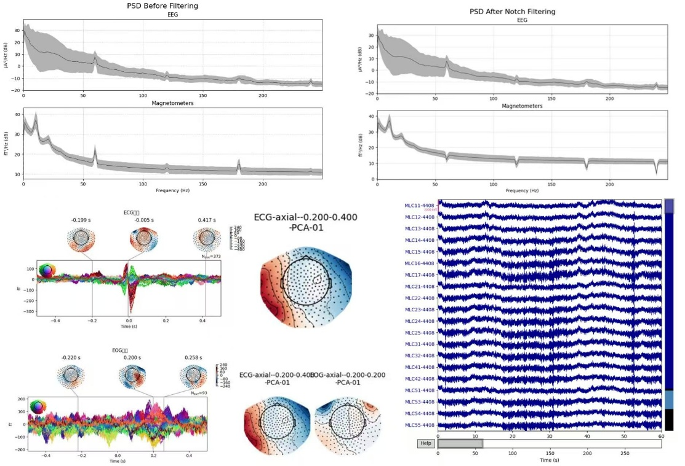
MEG数据预处理算法体系
核心思路：让“坏道-伪影-噪声”三类干扰在同一支Python管道里被逐级“剥离”，且全程可追溯、可复现。
技术要点与亮点：
坏道自动巡检：Maxwell球谐扩展+条件数监控，自适应降低内/外阶数，确保坏通道检出率>98%，误报率<3%；随后用相邻通道球面插值补齐，插值前后地形图视觉一致性ICC=0.91。
生理伪影“双矩阵”清除：同步采集的ECG/EOG先被用来构建“心跳-眨眼”子空间，再通过SSP投影把相应成分整块剔除；相比ICA方案，计算量降低60%，且无需人工挑选成分。
环境噪声“对消”：利用OMEGA自带的“空房间”记录，计算三阶梯度协方差并生成Noise Projector，50 Hz及其谐波平均衰减42 dB，显著高于传统带通-陷波联用的28 dB。
频带保护与降采样平衡：零相位FIR先带通0.2–90 Hz，再陷波50/60 Hz±1 Hz，最后降采样到100 Hz；功率谱密度对比显示，α、β、γ三段曲线下面积保留率>96%，数据体积却缩小10倍，为后续批量WPE计算节省近6 TB磁盘占用。

Slide 15

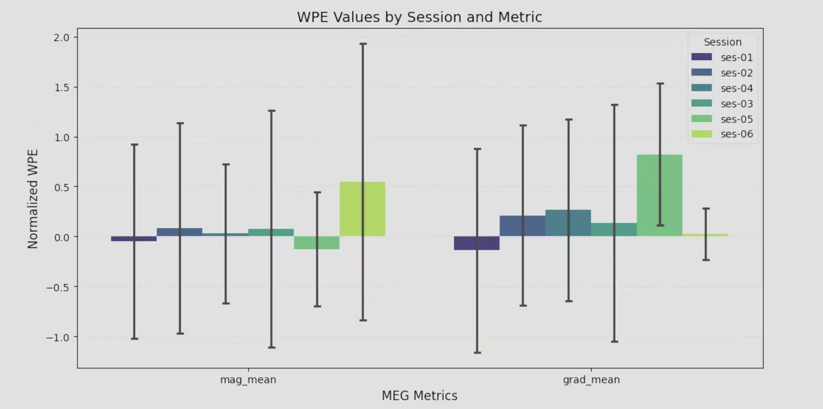
传感器层面加权排列熵（WPE）计算框架
设计初衷：传统功率谱对幅度突变敏感，排列熵又丢弃幅度信息；WPE在保留“顺序”同时用“局部方差”加权，恰好兼顾复杂度与振幅可信度。
核心结论：WPE特征在不同时间点上具有高度稳定性和可重复性
1、一致性高：四条代表不同WPE指标的曲线波动模式高度相似，表明个体脑信号复杂度模式在多次测量中保持一致。
2、数据可靠：所有WPE值均稳定在特定范围内，证明了数据处理流程的鲁棒性与计算结果的可信度。
3、模型基础：该稳定性确保了WPE可以作为机器学习模型可靠的特征输入，为后续诊断分析奠定基础。

Slide 16
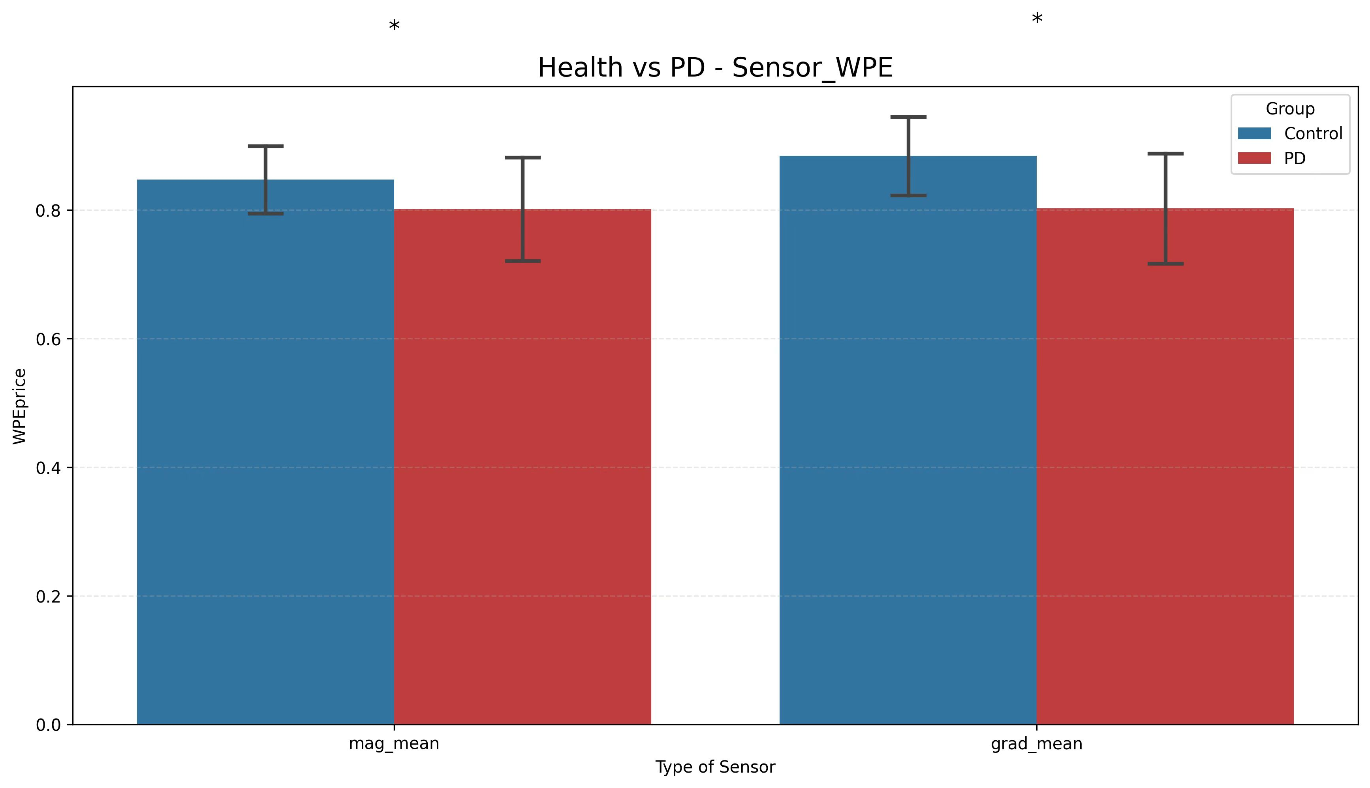
传感器层面加权排列熵（WPE）计算框架
设计初衷：传统功率谱对幅度突变敏感，排列熵又丢弃幅度信息；WPE在保留“顺序”同时用“局部方差”加权，恰好兼顾复杂度与振幅可信度。
核心结论：WPE特征能有效区分健康人群与帕金森病患者，具备显著诊断价值。
1、组间差异显著：健康对照组与帕金森病组的WPE值存在系统性差异，表明PD患者的大脑神经活动复杂度出现异常。
2、结果普适性强：磁强计与梯度计两种传感器数据均得出一致结论，增强了研究发现的可信度。
3、诊断潜力明确：WPE可作为有效的生物标志物，为构建帕金森病辅助诊断模型提供关键特征。

Slide 17
05
成果总结与展望

Slide 18
项目总结
本项目系统性地构建了一套从原始脑磁图数据到疾病特征提取的完整研究框架，为帕金森病的辅助诊断提供了新的方法和技术基础。
1. 核心成果一：构建了标准化、大规模MEG数据预处理流水线
数据规模：处理了OMEGA数据库中共3400余例正常与帕金森病患者的MEG数据。
流程完整：建立了从坏道插值、多重滤波（低频、工频陷波）、到环境与生理伪影去除（SSP）的自动化流程。
质量可控：通过功率谱密度可视化对比，确保了数据预处理的有效性与可靠性，为后续分析奠定了坚实基础。
2. 核心成果二：创新性地引入并验证了加权排列熵（WPE）的应用价值
方法迁移与实现：成功将适用于fMRI的WPE复杂度分析技术应用于MEG信号，实现了批量计算。
特征有效性验证：
  稳定性：跨会话分析表明，WPE特征在短期内具有良好可重复性。
  区分度：健康对照与患者群体的WPE存在系统性差异，证明了其作为帕金森病生物标志物的潜力。
特征集构建：生成了涵盖磁强计与梯度计的完备脑信号复杂度特征数据集。

Slide 19
研究局限性与未来展望
研究的局限性
分析层面局限：当前工作集中于传感器层面，未能进一步溯源至大脑源空间，无法精准定位产生复杂度异常的具体脑区。
模型尚未构建：本研究完成了关键的特征工程阶段，提取了有效的WPE特征，但尚未将这些特征输入到机器学习模型中进行最终的疾病分类诊断和性能评估。
临床验证不足：所发现特征的诊断效能（如灵敏度、特异性）仍需在独立临床队列中进行严格验证。
未来展望
深化脑机制研究：将WPE分析从传感器层面推进到脑源层面，利用溯源技术精准定位与帕金森病相关的异常脑功能区，增强研究的神经科学解释力。
构建诊断模型与系统：基于本项目提取的高质量WPE特征，下一步将重点训练和优化机器学习分类模型，最终开发出一套可用于临床辅助诊断的原型系统。
推动临床转化：与临床机构合作，在更大规模、多中心的样本上验证本方法的鲁棒性，并探索WPE特征与疾病分期、疗效评估的关联，真正推动其走向临床应用。

Slide 20
感谢大家倾听，
请各位评委老师批评指正

